Slide 1
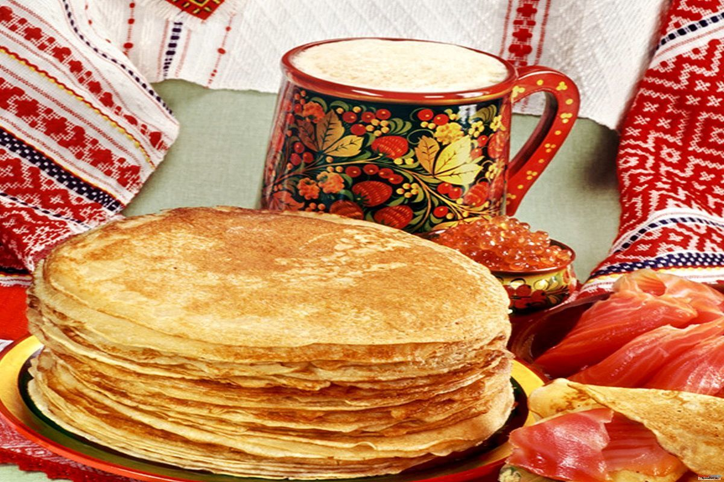
Россия богата своими традициями, обычаями, народными праздниками. Одним из таких праздников является большое народное гулянье в конце зимы «Масленица». У детей есть возможность понять всю глубину, широту и глубокий смысл этого веселого и немножко грустного праздника. Поэтому и возникла идея в проведении праздничного гулянья «Масленица» силами воспитателей и детей. И вот как это было!

Slide 2
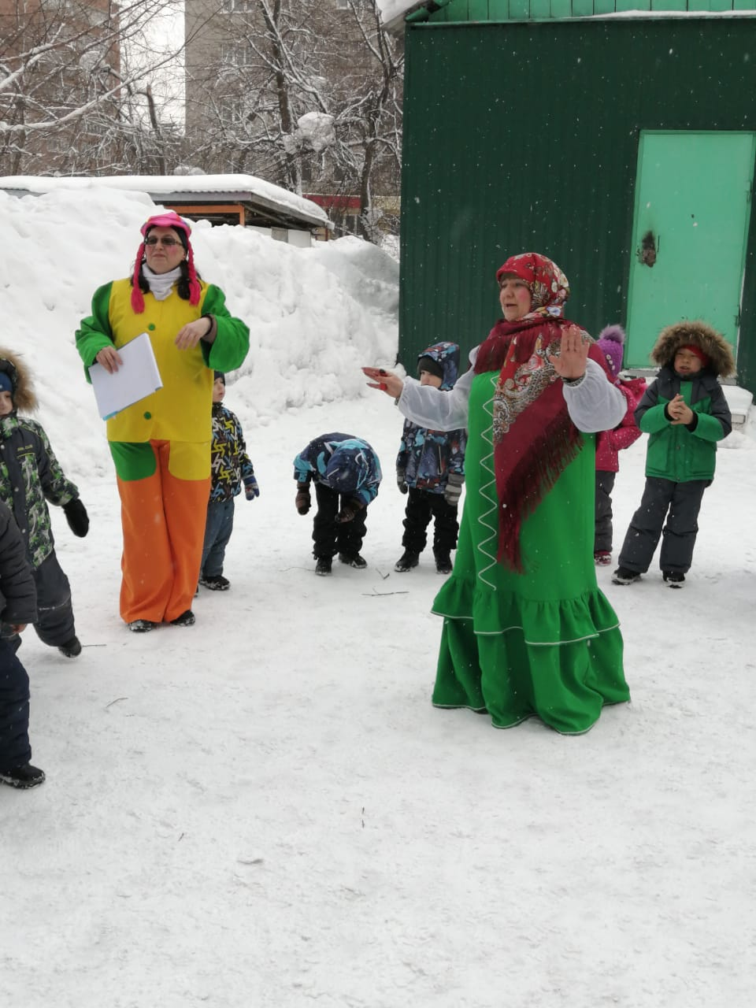

Slide 3
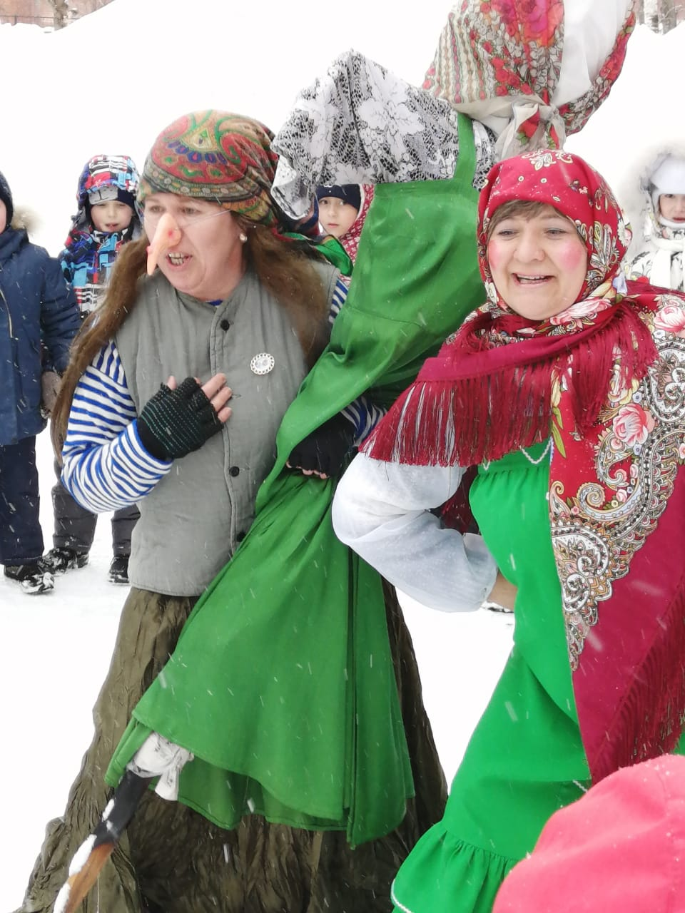

Slide 4
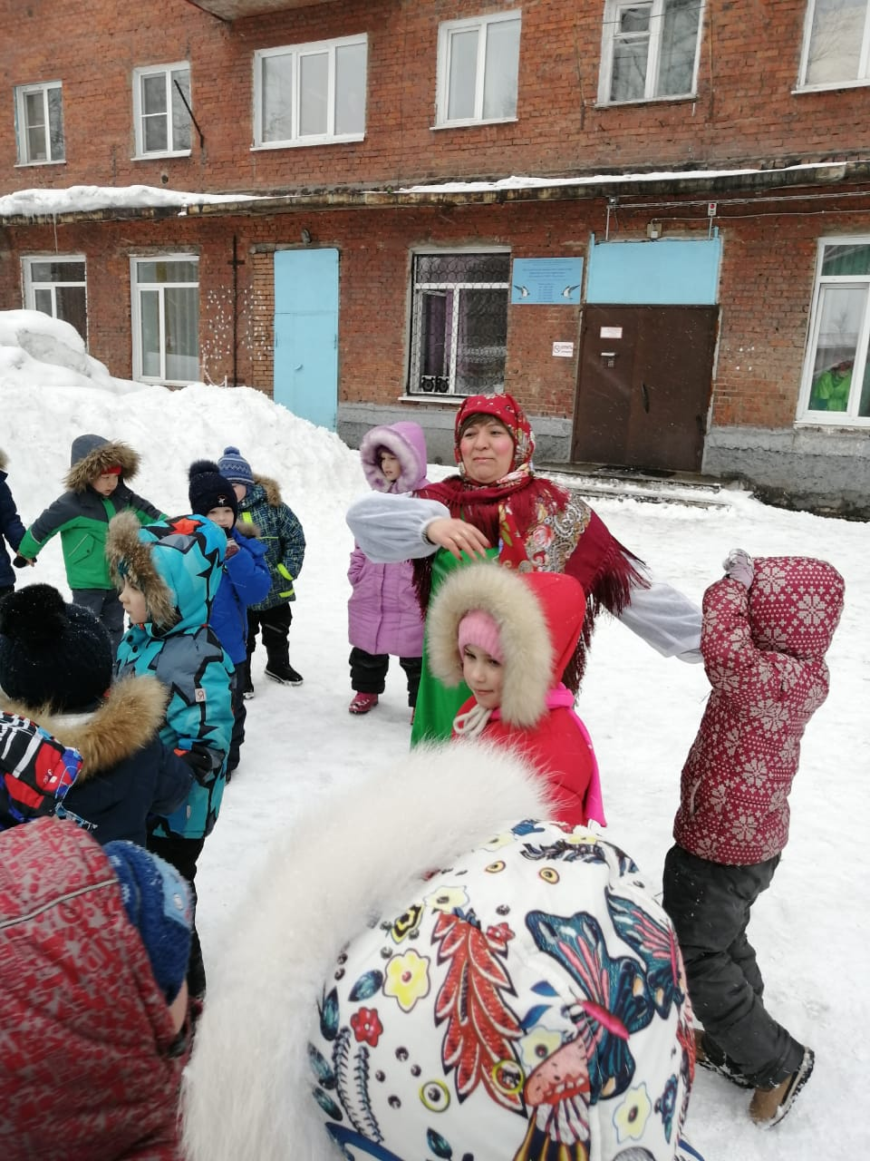

Slide 5
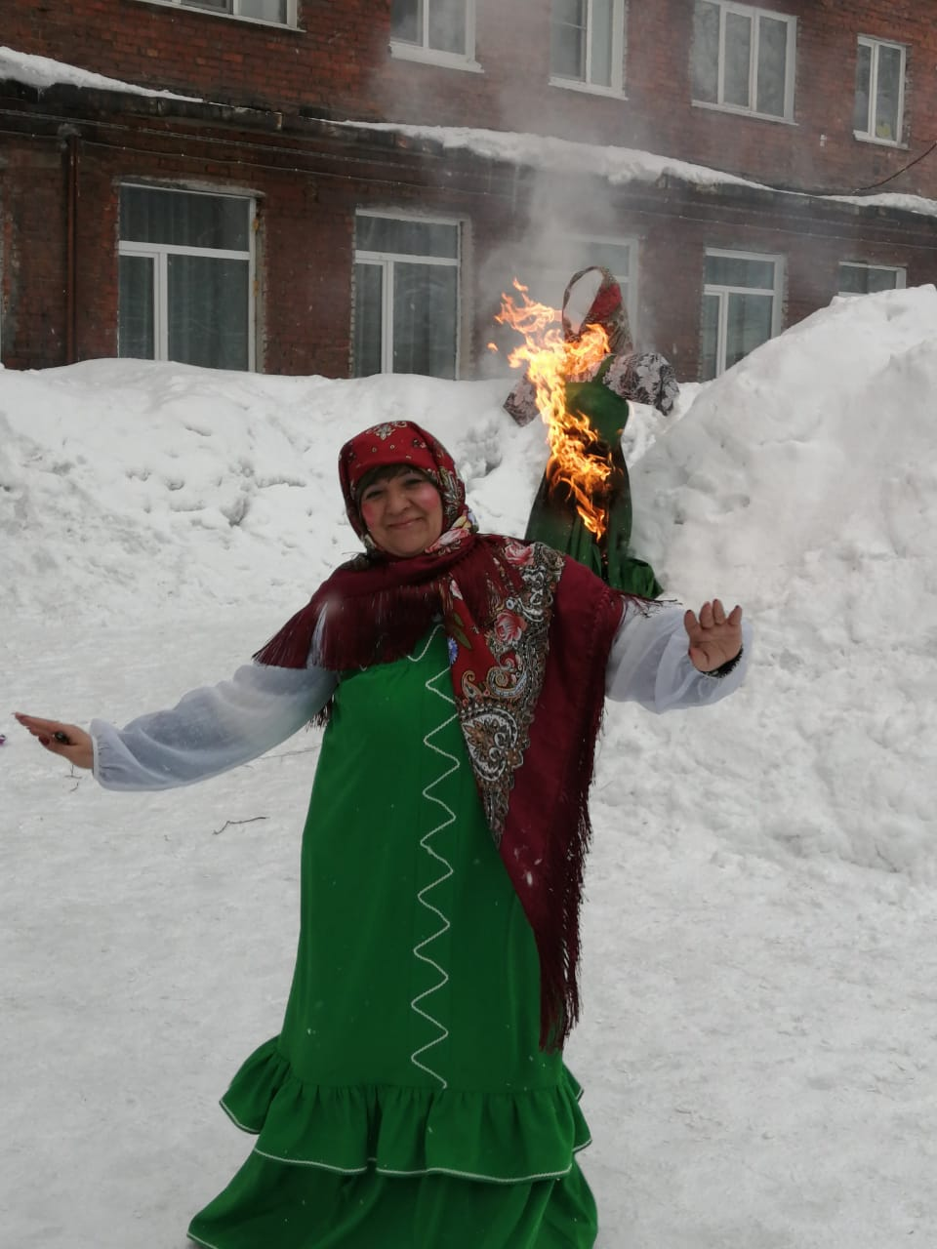

Slide 6
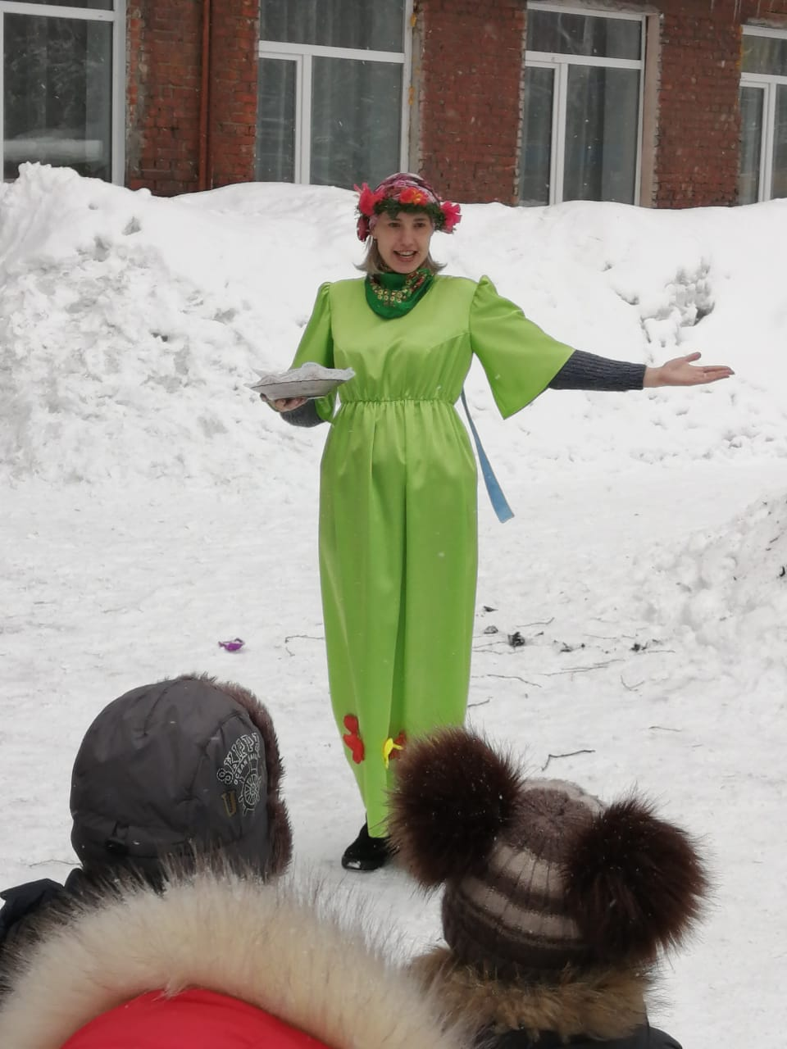

Slide 7
Спасибо за внимание.

